Slide 1
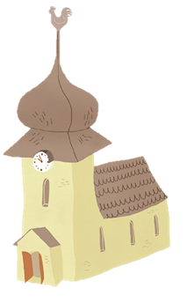
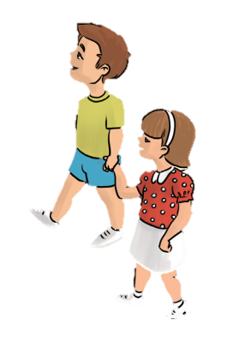
Úton a templomba
DIGITÁLIS HITTANÓRA
Kedves Szülők!
Kérjük, hogy segítsenek a gyermeküknek a hittanóra tananyagának az elsajátításában!
A digitális hittanórán szükség
lesz az alábbiakra:
Internet kapcsolat
Hangszóró vagy fülhallgató a hanganyaghoz
Hittan füzet, vagy papír lap
Ceruza, vagy toll
Kérem, hogy indítsák el a diavetítést!
(A linkekre így tudnak rákattintani!)
Javaslat: A PPT fájlok megjelenítéséhez használják a WPS Office ingyenes verzióját (Letölthető innen: WPS Office letöltések ). Az alkalmazás elérhető Windows-os és Android-os platformokra is!

Slide 2


Áldás, békesség!
Kezdd a digitális hittanórát az óra eleji imádsággal!

Slide 3
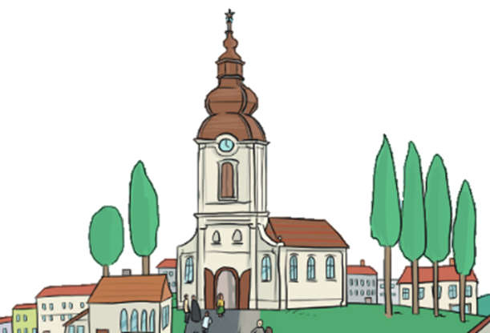

A templomot Isten házának
is nevezik.
Neki építették.
Menj el a templomba és figyelj ott Isten szavára!

Slide 4
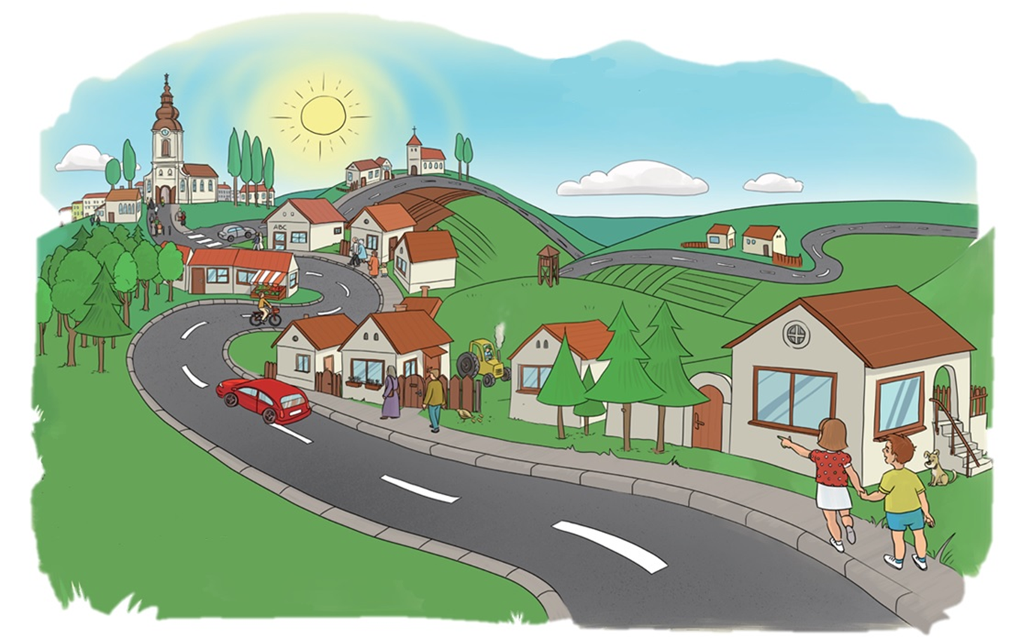
Nézd meg mit láthatnak az úton, amíg a templomba érnek!
Tomi és Zsófi a templomba tartanak. Kövesd az ujjaddal az útvonalukat a templomig!

Slide 5
Tudod-e?
Ezt az imádságot mondhatod a templomba érkezéskor:
„Szent házadban megjelentem,
Én Istenem, áldj meg engem! Ámen.”
Távozáskor pedig ezt mondhatod:
„Házamba is jöjj el velem, tedd templomoddá, Istenem.
Ha áldott volt bejövésem, legyen áldott kimenésem. Ámen.”

Slide 6

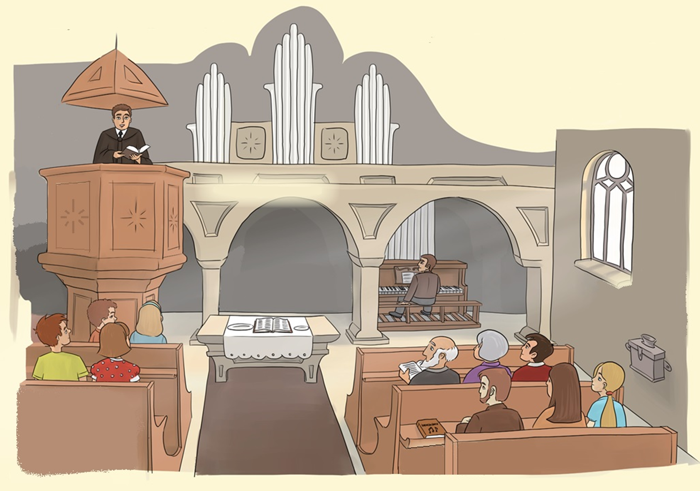
Mit látsz a képen?
Jártál-e már templomban?
Kivel, mikor, miért jártál templomban?
Emlékezz vissza, hogy érezted magad?
Emlékszel kiket és milyen tárgyakat láttál ott?

Slide 7
Figyeld meg kik és milyen tárgyak vannak a templomban!
Meg tudtad őket nevezni?
lelkész
orgona
úrasztala
szószék
orgonista
gyülekezeti tag
persely
padok
énekeskönyv

Slide 8
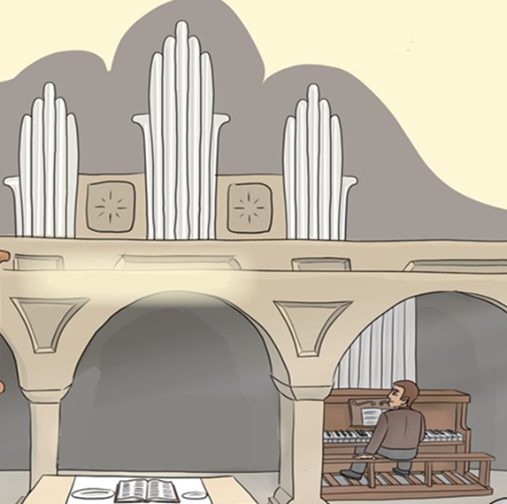
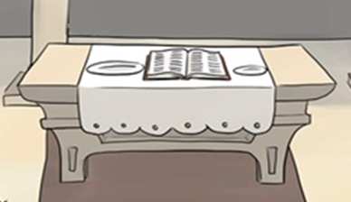
Tudod-e?
A lelkész az istentiszteleten palástot visel.
A lelkész a szószékről hirdeti Isten Igéjét.
A templom hangszere az orgona.
Az énekeskönyv tartalmazza a gyülekezet énekeit.
A pénzadományt perselybe gyűjtik.
A templomi asztal az úrasztala.

Slide 9


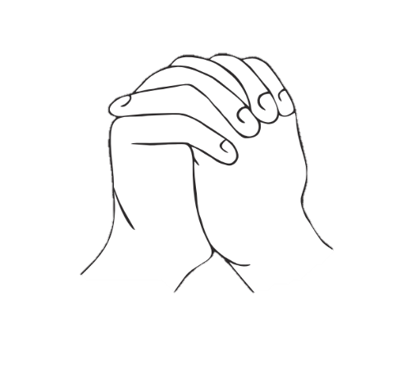
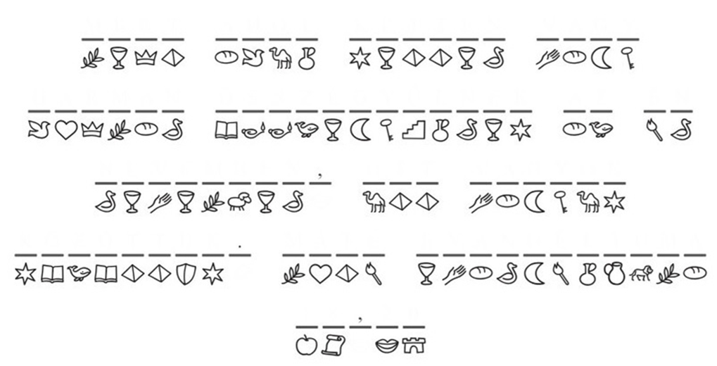
A templomban csendben vagyunk.
Így könnyebben tudunk Isten szavára figyelni és imádkozni.
Szereted a betűket? Jól boldogulsz velük?
Ha igen, elkészítheted ezt a feladatot!
Ha nem, lapozz tovább!
Nagyon fontos dolgot mondott el Jézus a gyülekezetről. Fejtsd meg a titkosírást
és a mai aranymondásunk felfedi, hogy pontosan mit!

Slide 10
Ellenőrizd le tudásod a tanultak alapján! Melyik szó mit jelent? Kösd össze a jelentésükkel! Kattints ide és indul a feladat!

Slide 11
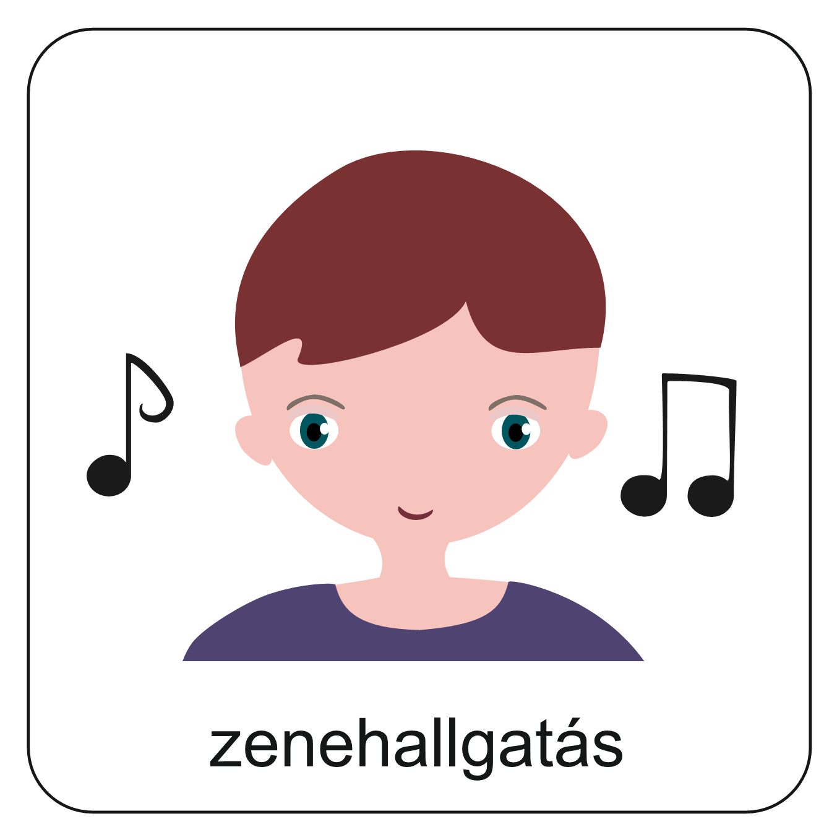

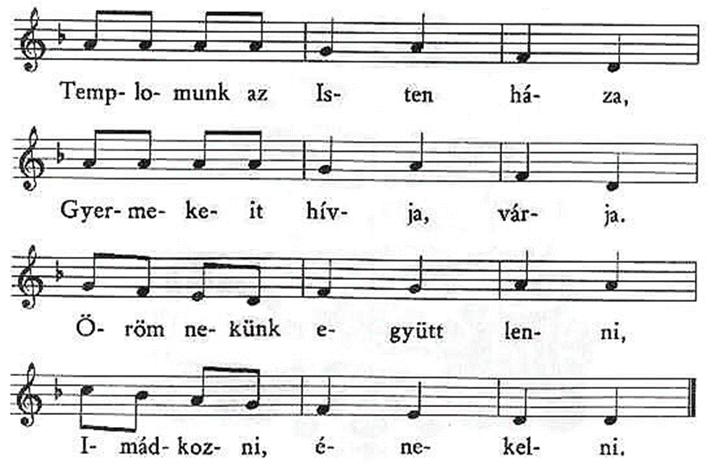
A templomról és az istentiszteletről szól ez a kedves kis gyermekének. Ide kattintva meghallgathatod, a kotta segítségével pedig énekelheted is.

Slide 12
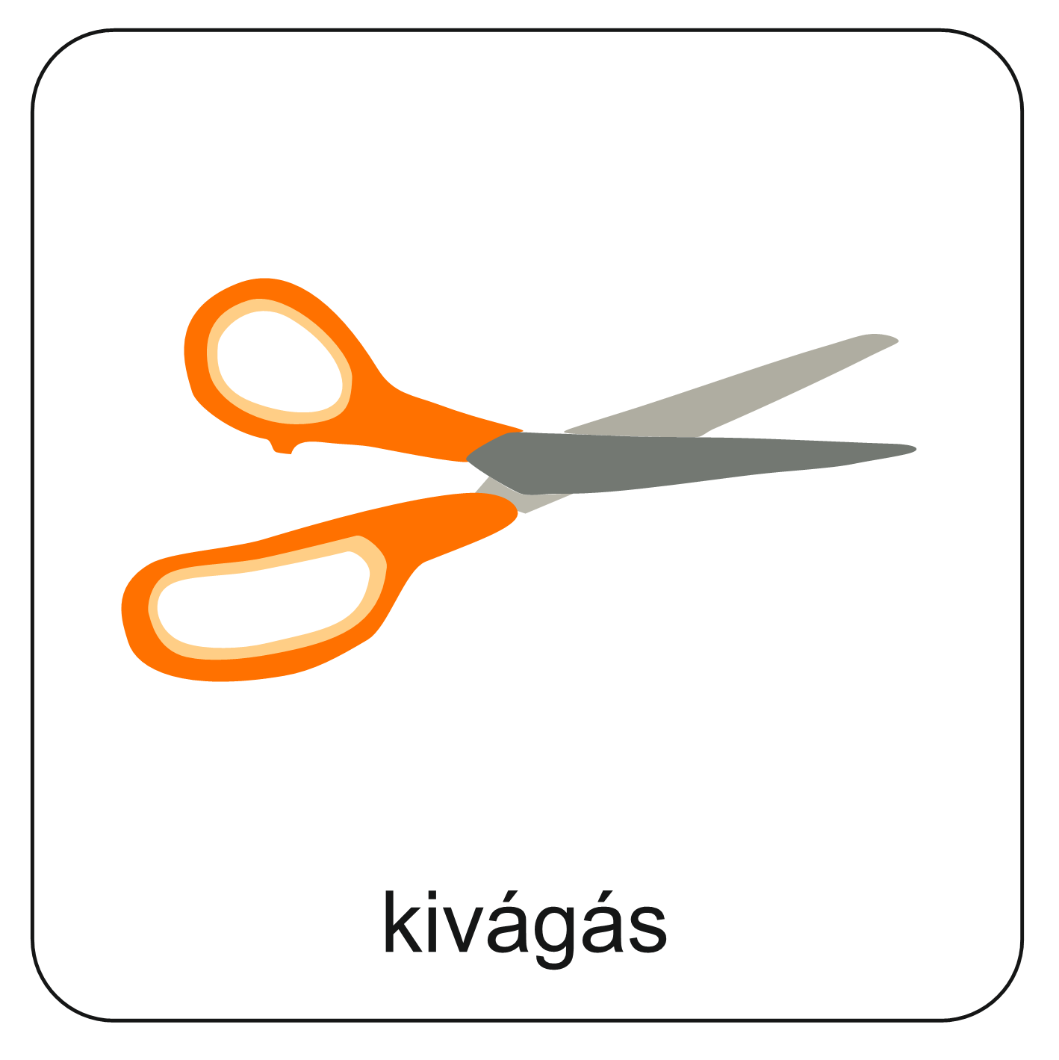
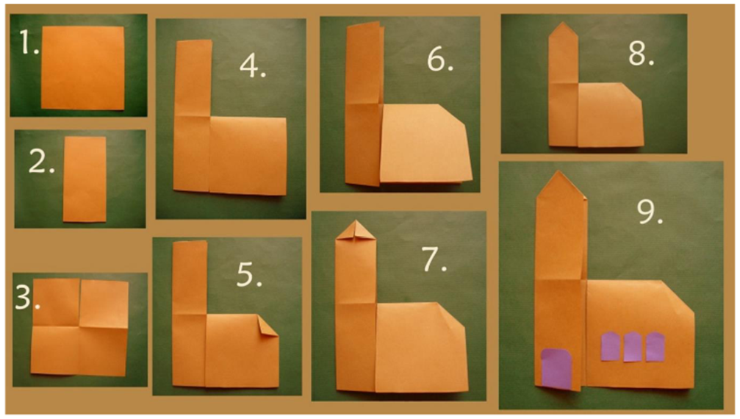
Szükséges eszközök:
A/4-es színes fénymásolópapír, olló, ragasztó, színes ceruza/filctoll
Hajtogassunk templomot!
A templom belsejébe belerajzolhatod, vagy papírból kivághatod azokat a templomi berendezési tárgyakat, amelyekről tanultál.

Slide 13
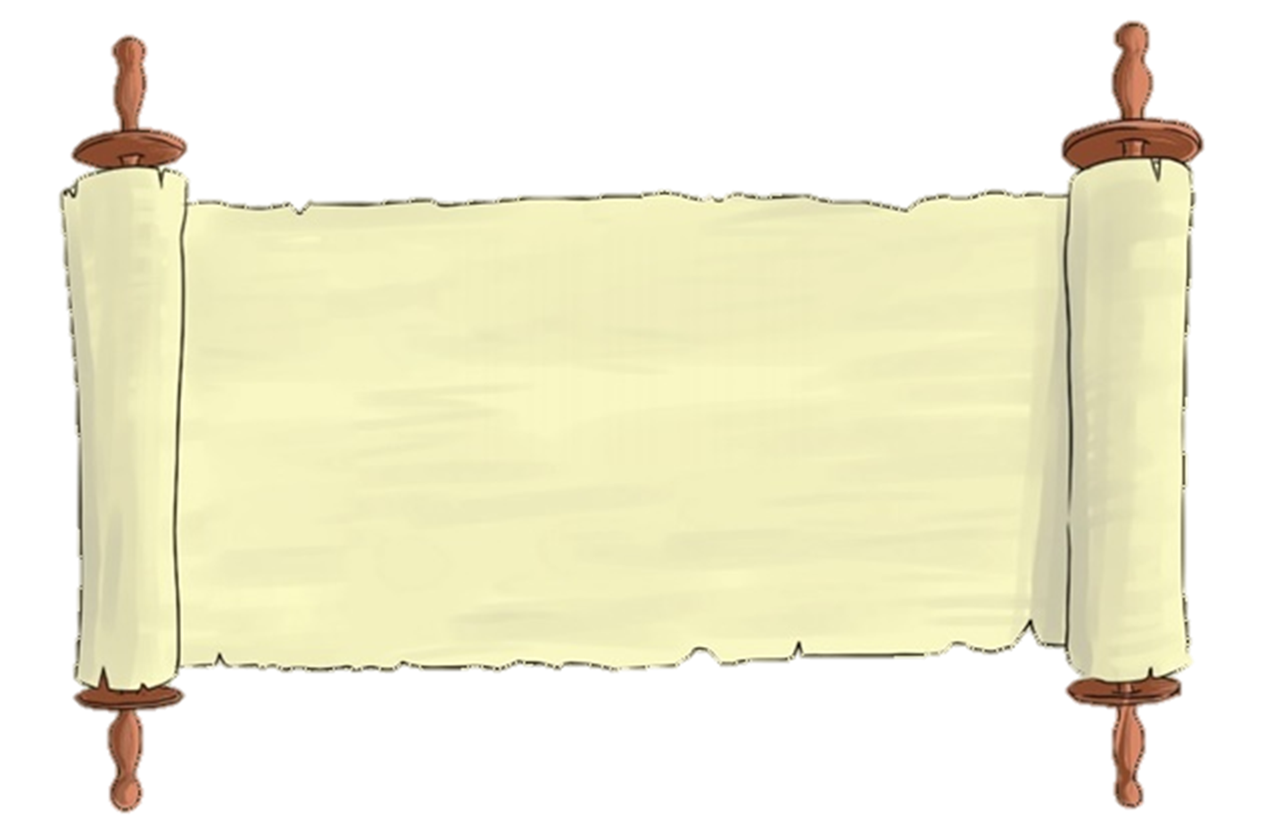
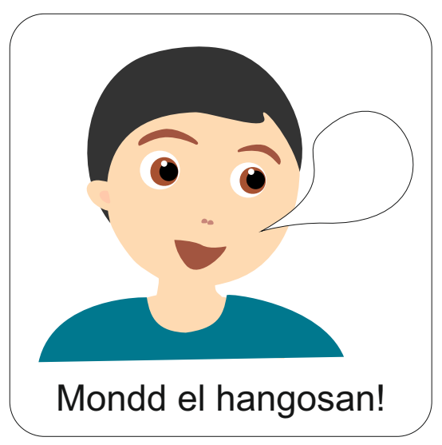
„Mert ahol ketten vagy hárman összegyűlnek az én nevemben, ott vagyok közöttük.”
Máté evangéliuma 18,20
Aranymondás
Olvasd el Isten üzenetét és add tovább az Igét valakinek!

Slide 14

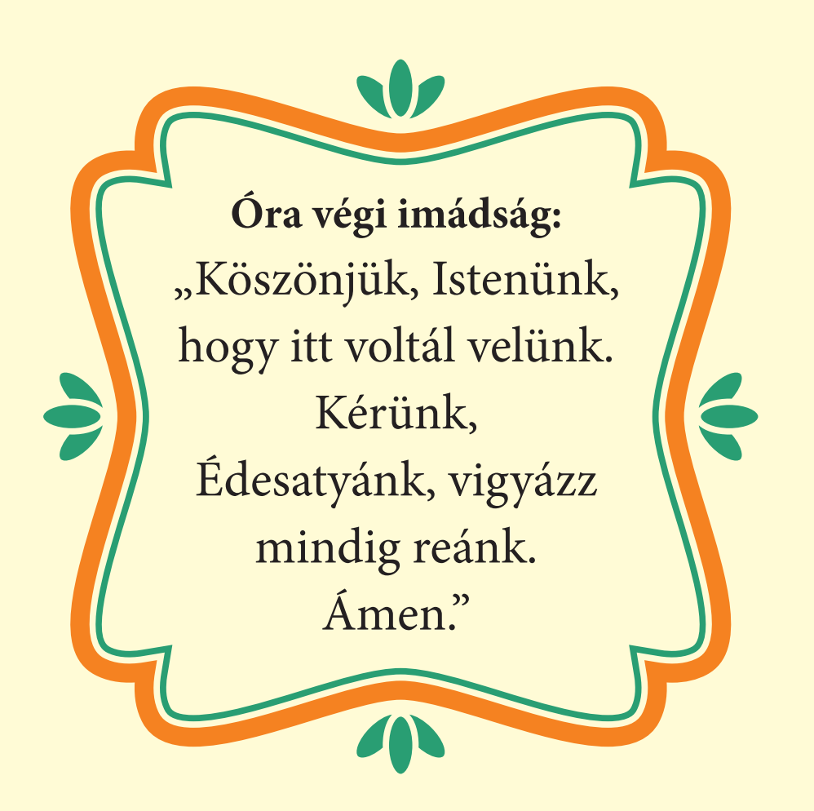
A digitális hittanóra végén így imádkozz!
Kedves Hittanos!
Várunk a következő digitális hittanórára!
Áldás, békesség!

Slide 15

Áldás, békesség!
„Te vagy az én erőm, rólad zeng énekem. Erős váram az Isten, az én hűséges Istenem.”
(Zsoltárok könyve 59,18)
Kedves Szülők!
Köszönjük a segítségüket!
Isten áldását kívánjuk ezzel az Igével!

